Slide 1
第一章 人工神经网络的基本知识
李迪
2010.03~2010.06

Slide 2
课程目的和基本要求
作为人工神经网络的入门课程，用于将学生引入人工神经网络及其应用的研究领域。
介绍人工神经网络及其基本网络模型，使学生
  了解智能系统描述的基本模型
  掌握人工神经网络的基本概念、单层网、多层网、循环网等各种基本网络模型的结构、特点、典型训练算法、运行方式、典型问题
  掌握软件实现方法。

Slide 3
课程目的和基本要求
了解人工神经网络的有关研究思想，从中学习开拓者们的部分问题求解方法。
通过实验进一步体会有关模型的用法和性能，获取一些初步的经验。
查阅适当的参考文献，将所学的知识与自己未来研究课题（包括研究生论文阶段的研究课题）相结合起来，达到既丰富学习内容，又有一定的研究和应用的目的。

Slide 4
本章内容
１．１人工神经网络的提出
１．２神经网络的发展
１．３人工神经网络的基础知识

Slide 5
1.1 人工神经网络的提出
人工神经网络（Artificial Neural Networks，简记作ANN），是对人类大脑系统的一阶特性的一种描述。简单地讲，它是一个数学模型，可以用电子线路来实现，也可以用计算机程序来模拟，是人工智能研究的一种方法。

Slide 6
1.1 人工神经网络的提出
核心：智能的本质是联接机制。
神经网络是一个由大量简单的处理单元组成的高度复杂的大规模非线性自适应系统
ANN力求从四个方面去模拟人脑的智能行为
  物理结构
  计算模拟
  存储与操作
  训练

Slide 7
1.1 人工神经网络的提出
ＡＮＮ与传统人工智能的比较
项目 | 基于物理符号系统的传统的人工智能技术 | 基于联接主义观点的人工神经网络技术
基本实现方式 | 串行处理；由程序实现控制 | 并行处理；对样本数据进行多目标学习；通过人工神经元之间的相互作用实现控制
基本开发方法 | 设计规则、框架、程序；用样本数据进行调试（由人根据已知的环境去构造一个模型） | 定义人工神经网络的结构原型，通过样本数据，依据基本的学习算法完成学习——自动从样本数据中抽取内涵（自动适应应用环境）
适应领域 | 精确计算：符号处理，数值计算 | 非精确计算：模拟处理，感觉，大规模数据并行处理
模拟对象 | 左脑（逻辑思维） | 右脑（形象思维）

Slide 8
1.2人工神经网络的发展
萌芽期（20世纪40年代）
人工神经网络的研究最早可以追溯到人类开始研究自己的智能的时期，到1949年止。
1943年，心理学家McCulloch和数学家Pitts建立起了著名的阈值加权和模型，简称为M-P模型。发表于数学生物物理学会刊《Bulletin of Methematical Biophysics》
1949年，心理学家D. O. Hebb提出神经元之间突触联系是可变的假说——Hebb学习律。

Slide 9
1.2人工神经网络的发展
第一高潮期（1950~1968）
以Marvin Minsky，Frank Rosenblatt，Bernard Widrow等为代表人物，代表作是单级感知器（Perceptron）。
可用电子线路模拟。
人们乐观地认为几乎已经找到了智能的关键。许多部门都开始大批地投入此项研究，希望尽快占领制高点。

Slide 10
1.2人工神经网络的发展
反思期（1969~1982）
M. L. Minsky和S. Papert，《Perceptron》，MIT Press，1969年
异或”运算不可表示
二十世纪70年代和80年代早期的研究结果
认识规律：认识——实践——再认识

Slide 11
1.2人工神经网络的发展
第二高潮期（1983~1990）
1982年，J. Hopfield提出循环网络，并将Lyapunov函数作为网络性能判定的能量函数，阐明了人工神经网络与动力学的关系，用非线性动力学的方法来研究人工神经网络的特性，建立了人工神经网络稳定性的判别依据，指出信息被存放在网络中神经元的联接上。

Slide 12
1.2人工神经网络的发展
2）1984年， J. Hopfield设计研制了后来被人们称为Hopfield网的电路。较好地解决了著名的TSP问题，找到了最佳解的近似解，引起了较大的轰动。
3）1985年，美国加州大学圣地亚哥分校（UCSD）的Hinton、Sejnowsky、Rumelhart等人所在的并行分布处理（PDP）小组的研究者在Hopfield网络中引入了随机机制，提出所谓的Boltzmann机。

Slide 13
1.2人工神经网络的发展
4）1986年，并行分布处理小组的Rumelhart等研究者重新独立地提出多层网络的学习算法——BP算法，较好地解决了多层网络的学习问题。（Paker1982和Werbos1974年）
国内首届神经网络大会是1990年12月在北京举行的。

Slide 14
1.2 人工神经网络的发展
再认识与应用研究期（1991~）
问题：
  1）应用面还不够宽
  2）结果不够精确
  3）存在可信度的问题

Slide 15
1.2 人工神经网络的发展
研究：
  1）开发现有模型的应用，并在应用中根据实际运行情况对模型、算法加以改造，以提高网络的训练速度和运行的准确度。
  2）充分发挥两种技术各自的优势是一个有效方法
  3）希望在理论上寻找新的突破，建立新的专用/通用模型和算法。
  4）进一步对生物神经系统进行研究，不断地丰富对人脑的认识。

Slide 16
１．３人工神经网络的基础知识
1.3.1 生物神经网
1.3.2 人工神经元模型
（Artificial Neuron model）
1.3.3人工神经网络的构成
（structure of ANN）
1.3.4人工神经网络的学习
（learning or training of ANN）

Slide 17
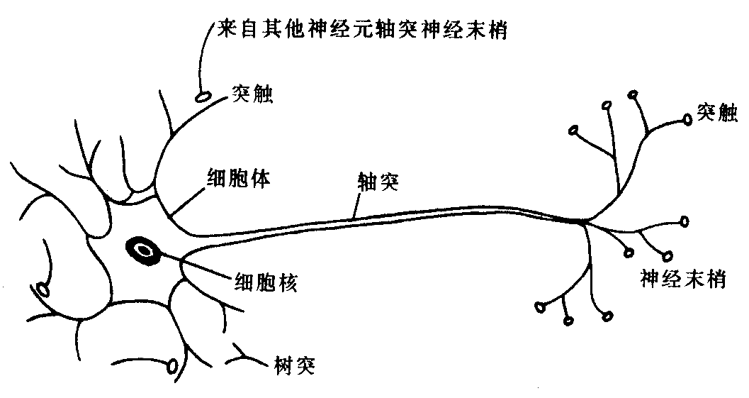
1.3.1 生物神经网
1、构成
2、工作过程：树突 轴突 突触 其他神经元

Slide 18
1.3.1 生物神经网
3、六个基本特征：
  1）神经元及其联接；
  2）神经元之间的联接强度决定信号传递的强弱；
  3）神经元之间的联接强度是可以随训练改变的；
  4）信号可以是起刺激作用的，也可以是起抑制作用的；
  5）一个神经元接受的信号的累积效果决定该神经元的状态；
  6)每个神经元可以有一个“阈值”。

Slide 19
1.3.2 人工神经元模型
BNN 信息传递过程 为 MISO 系统, 信号为脉冲，当脉冲到达突触前膜时，前膜释放化学物质，结果在突触后产生突触后电位，其大小与脉冲密度有关（时间总合效应）。
各通道都对电位产生影响（空间总合效应）。

Slide 20
1.3.2 人工神经元模型
神经元是人工神经网络的基本处理单元，它一般是一个多输入/单输出的非线性元件。神经元输出除受输入信号的影响之外，同时也受到神经元内部其他因素的影响，所以在人工神经元的建模中，常常还加有一个额外输入信号，称为偏差（bais），有时也称为阀值或门限值。

Slide 21
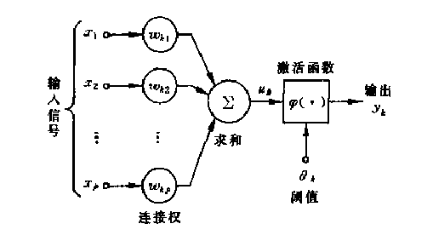

1.3.2 人工神经元模型

Slide 22

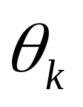
1.3.2 人工神经元模型
一组连接（对应于生物神经元的突触），连接强度由各连接上的权值表示，权值为正表示激活，为负表示抑制。
一个求和单元，用于求取各输入信号的加权和（线性组合).
一个非线性激活函数(作用函数)，起非线性映射作用并将神经元拘出幅度限制在一定范围内.
  此外还有一个阈值

Slide 23
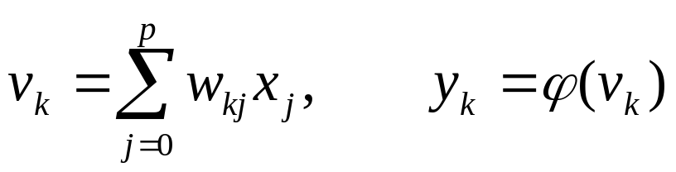
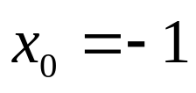
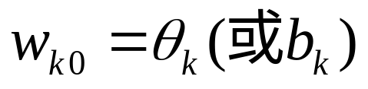
1.3.2 人工神经元模型
此处增加了一个新的连接, 输入为
(或+1)，权值为

Slide 24
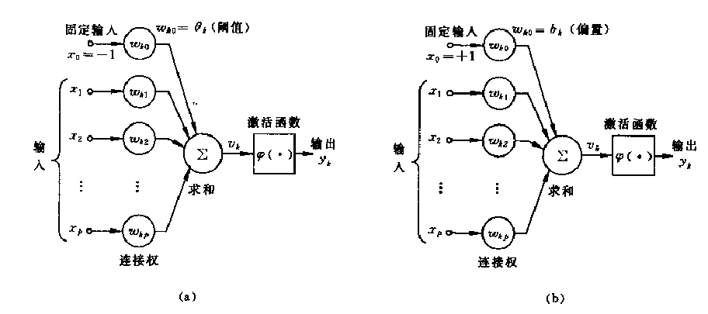

Slide 25
作用函数的基本作用
1、控制输入对输出的激活作用；
2、对输入、输出进行函数转换；
3、将可能无限域的输入变换成指定的有限范围内的输出。

Slide 26

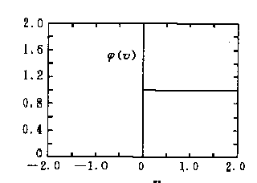


几种常用的作用函数
1、阈值函数．
M-P 模型

Slide 27
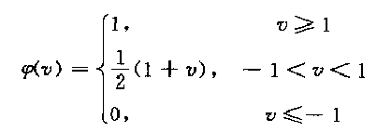
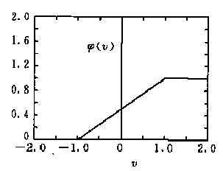
几种常用的作用函数
2，分段线性函数
它类似于一个放大系数为1的非线性放大器，当工作于线性区时它是一个线性组合器，放大系数趋于无穷大时变成一个阈值单元。

Slide 28


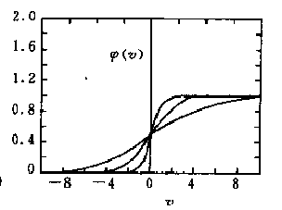

几种常用的作用函数
3。Sigmoid函数
双曲正切函数
这类具有平滑和渐近性，并保持单调性．

Slide 29
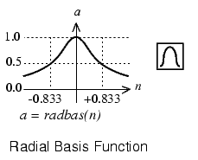
几种常用的作用函数
4.辐射基函数
a) 高斯函数

Slide 30
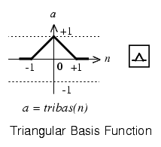
b)三角波函数

Slide 31
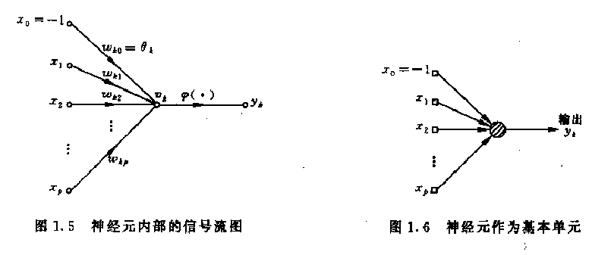
用有向图表示神经网络

Slide 32
1.3.3 人工神经网络的构成
基本模型
连接的几种基本形式
  前向网络（feed-forward Networks）
  回归网络（recurrent Networks）
  互联网络（全互连与局部互连）
  也可是以上几种形式的组合

Slide 33
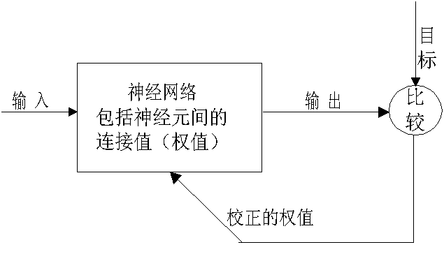
神经网络基本模型

Slide 34
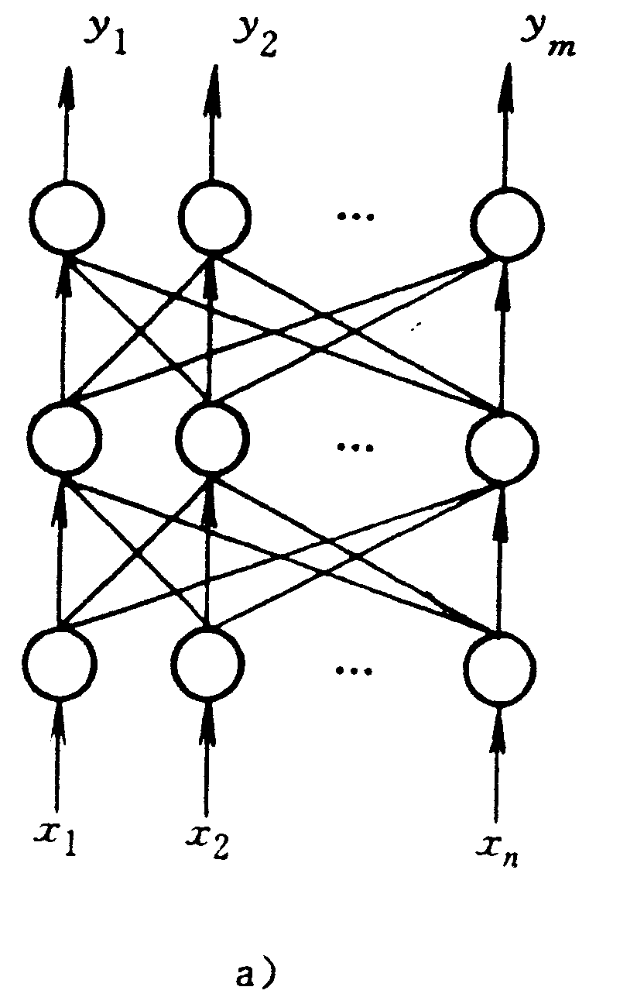
前向网络
结构图

Slide 35
前向网络特点
1. 神经元分层排列，可又多层
2. 层间无连接
3. 方向由入到出
感知网络（perceptron即为此）
应用最为广泛

Slide 36
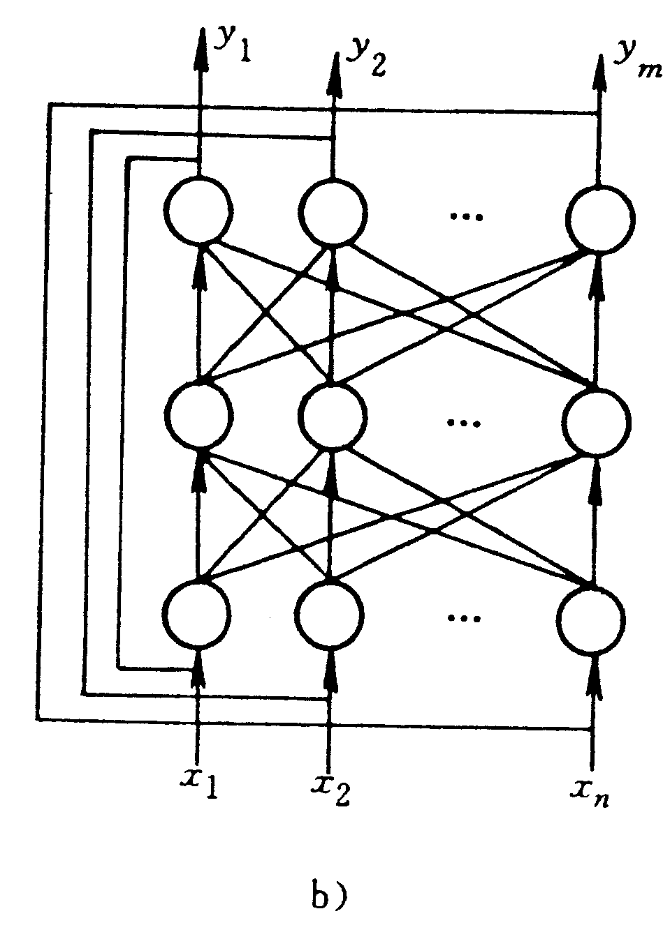
回归网络
全反馈结构图

Slide 37
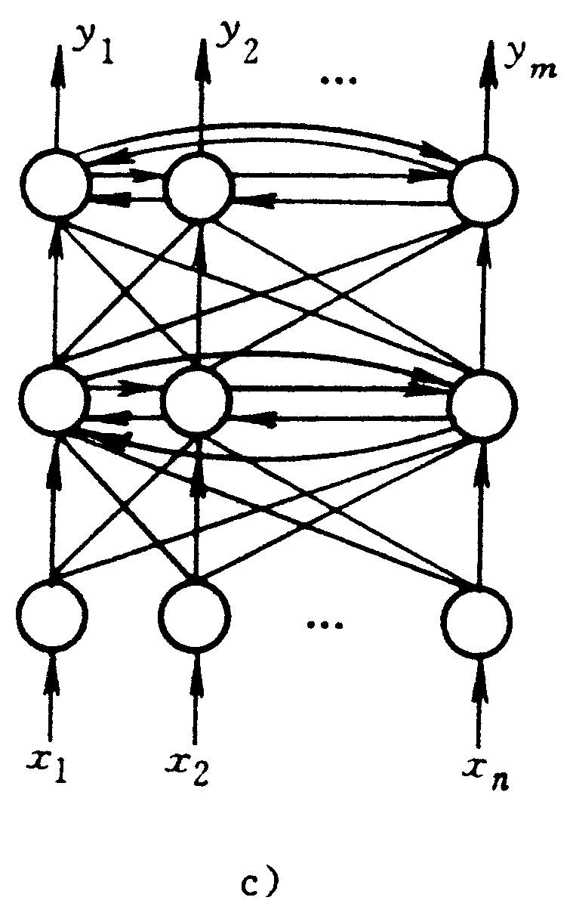
Inner RNN结构图

Slide 38
回归网络特点
Output 与 Input相连（全反馈）
特点：1. 内部前向
2. 输出反馈到输入
例： Fukushima网络
Inner recurrent
特点：层间元互相连接

Slide 39
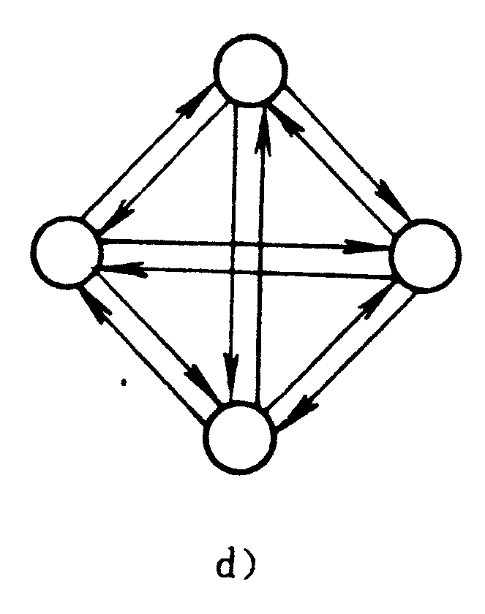
互联网络
结构图

Slide 40
互联网络特点
每个元都与其它元相连
例： Hopfield Boltzmann机

Slide 41
1.3.4 人工神经网络的学习
ANN研究中的核心问题 How to determine the weights(加权系数)
人工神经网络最具有吸引力的特点是它的学习能力。
1962年，Rosenblatt给出了人工神经网络著名的学习定理：人工神经网络可以学会它可以表达的任何东西。
人工神经网络的表达能力大大地限制了它的学习能力。
人工神经网络的学习过程就是对它的训练过程

Slide 42
监督学习（有教师学习）
有导师学习(Supervised Learning)与有导师训练(Supervised Training)相对应。
输入向量与其对应的输出向量构成一个“训练对”。
有导师学习的训练算法的主要步骤包括：
  1） 从样本集合中取一个样本（A_{i}，B_{i}）；
  2） 计算出网络的实际输出O；
  3） 求D=B_{i}-O；
  4） 根据D调整权矩阵W；
  5） 对每个样本重复上述过程，直到对整个样本集来说，误差不超过规定范围。

Slide 43
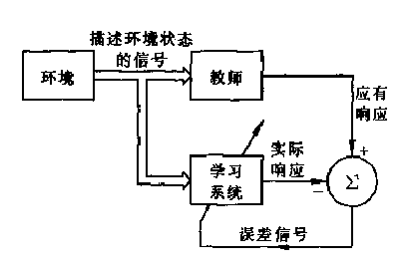
监督学习（有教师学习）

Slide 44

非监督学习（无教师学习）
无导师学习(Unsupervised Learning)与无导师训练(Unsupervised Training)相对应
抽取样本集合中蕴含的统计特性，并以神经元之间的联接权的形式存于网络中。

Slide 45
非监督学习（无教师学习）
Hebb学习律、竞争与协同（Competitive and Cooperative）学习、随机联接系统（Randomly Connected Learning）等。
Hebb算法[D. O. Hebb在1961年]的核心：
当两个神经元同时处于激发状态时被加强，否则被减弱。
可用如下数学表达式表示：
  W_{ij}（t+1）=W_{ij}（t）+αo_{i}（t）o_{j}（t）

Slide 46
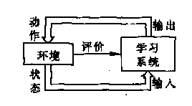
再励学习
这种学习介于上述两种情况之间，外部环境对系统构出结果只给出评价（奖或惩）而不是给出正确答案，学习系统通过强化那些受奖励的动作来改善自身性能

Slide 47
学习规则
1）直接设计计算
e.g. Hopfield 作优化计算
2）学习得到,即通过训练(training)

Slide 48
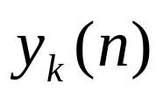






学习规则
a)误差纠正学习
令 为输入 时神经元 在n时刻的实际输出，
表示相应的应有的输出（由训练样本给出）

Slide 49


常用学习规则
b) Hebb学习
神经心理学家Hebb提出的学习规则可归结为”当某一突触（连接）两端的神经元的激活同步（同为激括或同为抑制）时，该连接的强度应增强，反之则应减弱”。

Slide 50
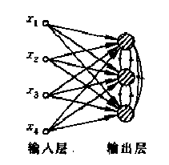

常用学习规则
c) 竞争学习
顾名思义，在竟争学习时网络各输出单元互相竟争，最后达到只有一个最强者激活。最常见的一种情况是输出神经元之间有側向抑制性连接，这样众多输出单元中如有某一单元较强，则它将获胜并抑制其他单元，最后只有比较强者处于激活状态。

